Slide 1
IC communication
2014 PORTFOLIO
바이럴마케팅 전문 대행 IC컴즈
MARKETING PARTNER IC
070.4406.2378
iooihc01@naver.com

Slide 2
목차안내
01
바이럴 마케팅의 필요성
3P
02
블로그 관리 상세설명
4P~6P
바이럴마케팅 진행 절차
블로그 관리 전/후
상품소개
4P
5P
6P
03
바이럴마케팅의 효과
7P
04
IC컴즈 제휴업체
8P
05
키워드상위노출
9P
06
웹문서 상세설명
11P
공식사이트 리뉴얼
키워드 상위노출
11P
12P
MARKETING PARTNER IC

Slide 3
바이럴 마케팅의 필요성
01
회사(업체)를 어떻게 하면 효과적으로 사람들에게 알릴 수 있을까?
왜? 바이럴마케팅을 하는가
1. 기껏해서 만들어 놓은 홈페이지에는 아무도 오지 않고
2. 아무리 좋은 서비스와 상품을 가지고 있어도 사람들이 모르면 아무 쓸모가 없고
3. 키워드 광고는 너무 비싸고 효과가 적다
의료, 교육, 금융, 판매영업, 쇼핑몰 등 모든 업종들이 비용대비 가장 효과적으로
온라인 상에서 홍보를 하고 싶을때 사람들은 바이럴마케팅을 선택합니다.
02
전국 70여 광고주가 선택! 동종업계 최저비용으로 진행가능
웅진싱크빅, 한양대학교GAC , 뷰티아카데미, 전국 대형병원 등 전국 70여 개
이상의 광고주가 현재 바이럴멘토를 통해 홍보활동을 하고있습니다.
타업체의 유사 바이럴상품과 비교하여 30~50% 저렴한 업계최저비용으로
이미 입증받은 IC컴즈의 바이럴마케팅을 체험할 수있습니다.
MARKETING PARTNER IC

Slide 4
바이럴 마케팅의 진행절차
01
광고주 업종에 따른 효과적인 블로그 운영계획 수립
블로그 관리 상세설명
02
차후 블로그 인계시 편리성을 위한 광고주 본인명의 블로그 개설
03
블로그 디자인제작 및 유입 키워드 산출 (광고주 업종 관련 키워드)
04
디자인 적용 및 카테고리제작 완료 , 포스팅 업데이트 진행
05
꾸준한 포스팅으로 방문자 유입증대 및 블로그 활성화
06
블로그를 통한 홈페이지 유입증대 및 문의상담, 매출 증가
MARKETING PARTNER IC

Slide 5
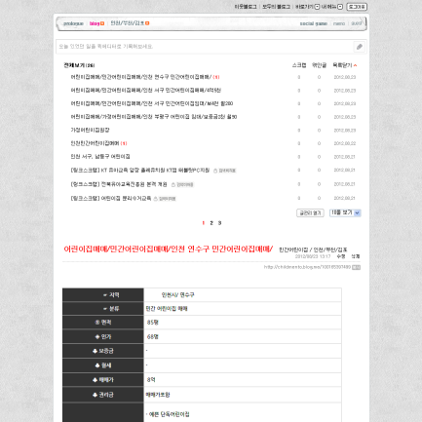
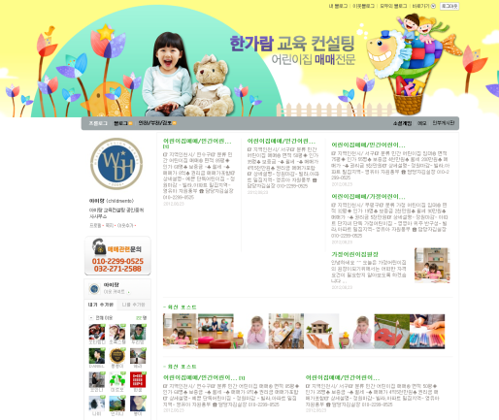
블로그관리 전/후
전
후
네이버 기본 스킨배경 사용
업체의 성격이 한눈에 보이지 않음
- 상단 배경 디자인 제작
프로필 디자인 및 위젯 디자인 제작
업체의 특성이 드러나는 디자인 제작
MARKETING PARTNER IC

Slide 6
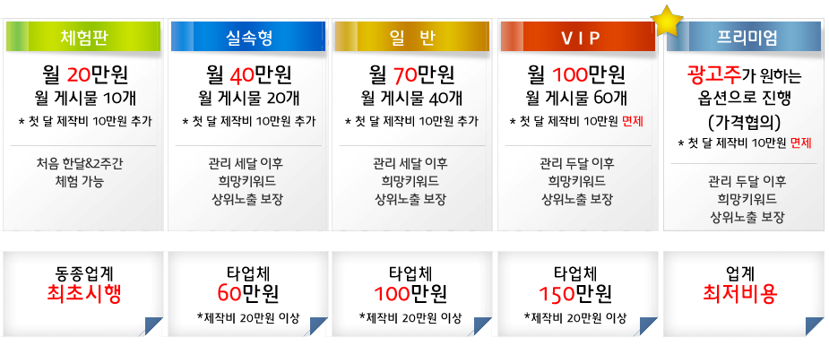
IC컴즈 상품소개1[공식블로그관리]
01
일반 40만원 상품 3개월 계약시 디자인제작비용 무료
VIP회원 상품 3개월 계약시 10만원 추가 할인 혜택
MARKETING PARTNER IC

Slide 7
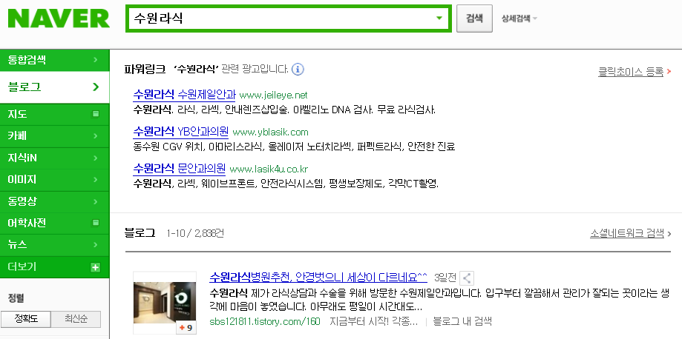
IC컴즈 상품소개2[블로그상위노출]
※블로그 상위노출
-> 5위내 1개월 순위보장 유지(키워드에 따라 견적 차이 발생)
MARKETING PARTNER IC

Slide 8
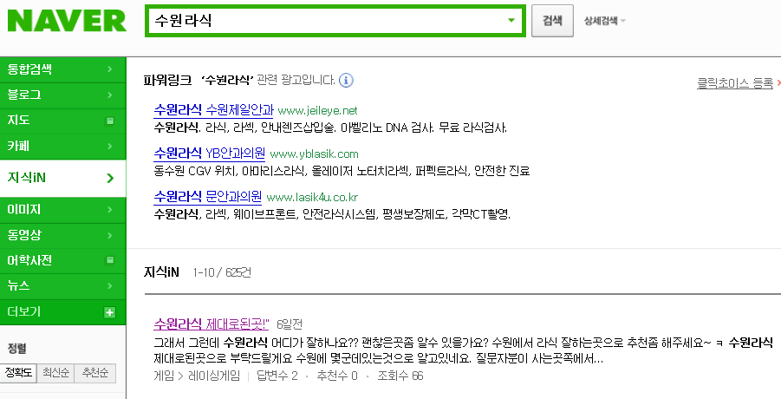
IC컴즈 상품소개3[지식인상위노출]
※지식인 상위노출
-> 5위내 1개월 순위보장 유지(키워드에 따라 견적 차이 발생)
MARKETING PARTNER IC

Slide 9
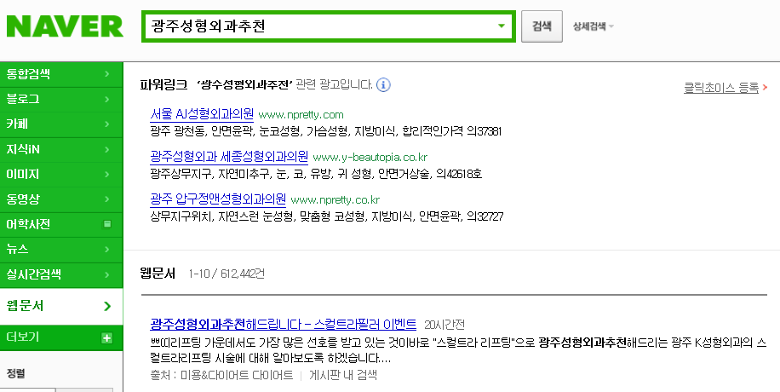
IC컴즈 상품소개4[웹문서상위노출]
※웹문서 상위노출
-> 5위내 1개월 순위보장 유지(키워드에 따라 견적 차이 발생)
MARKETING PARTNER IC

Slide 10
IC컴즈 상품소개5
※ 그외 상품-> 5위내 1개월 순위보장 유지(키워드에 따라 견적 차이 발생)
네이버 연관검색어(개당 5만원 최소 5개키워드 이상 작업가능),
사이트(기본 10만원), 자동완성(기본 20만원), 지도상위(기본 10만원)
다음 자동완성(기본 20만원), 연관검색어(개당 5만원 최소 5개키워드 이상 작업가능),
사이트(기본 10만원)
MARKETING PARTNER IC

Slide 11
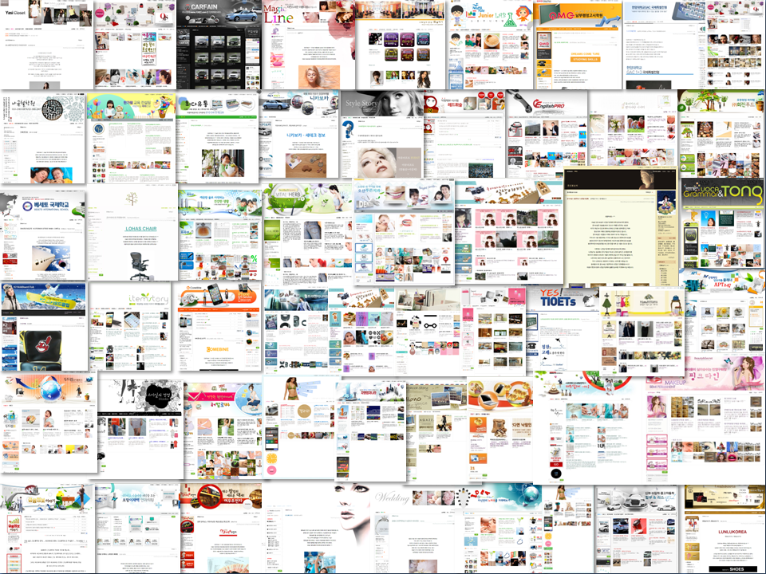
대학교, 뷰티아카데미, 대형학원, 대형병원 등
전국 70여개의 광고주 보유!!
다양한 업종의 광고주와의 제휴로 폭넓은 포스팅 가능

Slide 12
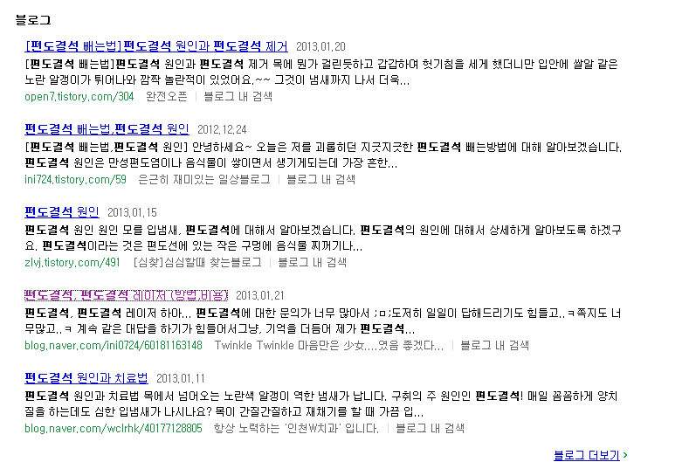
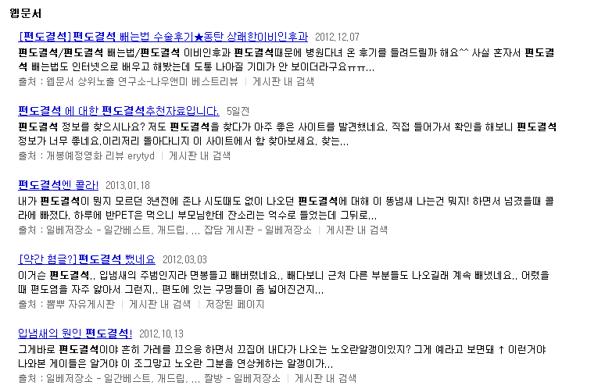
키워드상위노출(상세설명) 블로그, 지식인, 웹문서, 카페, 뉴스 모든영역 가능
한달 보장형 상위노출
블로그, 지식인, 카페, 웹문서 상위 1~5위내로 한달동안 순위보장!
노출수와 엄청난 홍보효과!
키워드의 경쟁에 따라 가격이 책정되고 있지만 견적이 높은 키워드는 그만큼 조회수나 효과가 높기 때문에 비용대비 효율적입니다!
한달 보장형 상위노출
MARKETING PARTNER IC

Slide 13
함께 성공스토리를 써나가고 싶습니다.
감 사 합 니 다
대표전화 : 070.4406.2378
바이럴마케팅 전문 대행 IC컴즈

